Slide 1
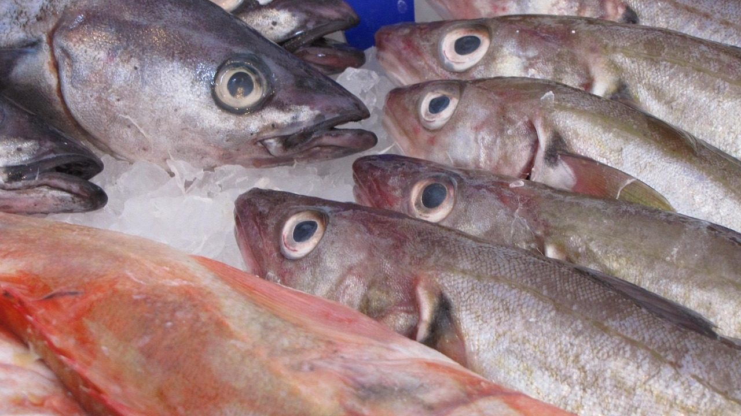
Pescado, aves y
carnes: elegir, cocinar
y variar
Salud y Estética
Ver el OA en saludyestetica.lumbre.lat
Notes:
Objeto de aprendizaje de Lumbre · Salud y Estética
Enlace: https://saludyestetica.lumbre.lat/object/sye-c24-r01-oa05-pescado-aves-y-carnes

Slide 2
Acerca de este OA · 1 de 2
Objetivo
Comparar cortes por precio y rendimiento, reconocer la frescura del pescado, aplicar una cocción y una conservación seguras y alternar proteínas animales con otras fuentes sin prohibir ni fijar cantidades individuales.
Descripción
Quinta lección del curso. Explica cómo se compara el precio real de un corte, cómo elegir pescado fresco, congelado o en lata, cómo cocinar y conservar sin riesgos y cómo variar la proteína sin perder lo que cada alimento aporta.
Pescado, aves y carnes: elegir, cocinar y variar
2 / 71
Notes:
Enlace al OA: https://saludyestetica.lumbre.lat/object/sye-c24-r01-oa05-pescado-aves-y-carnes

Slide 3
Acerca de este OA · 2 de 2
Autoría: Salud y Estética
Etiquetas: pescado · pollo · carne · cocción segura · conservación · presupuesto
Pescado, aves y carnes: elegir, cocinar y variar
3 / 71
Notes:
Continuación de «Acerca de este OA» (2 de 2).

Slide 4
Pescado, aves y carnes: elegir, cocinar y variar · 1 de 3
Público y alcance
Cualquier persona que compra y cocina en casa. No requiere conocimientos previos. Lección de carácter informativo: no prescribe dietas, no fija cantidades individuales y no sustituye la valoración de un profesional sanitario. No habilita para ejercer ninguna profesión de salud.
Pescado, aves y carnes: elegir, cocinar y variar
4 / 71

Slide 5
Pescado, aves y carnes: elegir, cocinar y variar · 2 de 3
Caso ficticio. Verónica, nombre inventado, tiene 45 años y compra para cuatro. El pollo entero le parece más rendidor, pero no sabe deshuesarlo; la pechuga le resuelve la cena, aunque le cuesta más; el pescado le parece caro y, además, su esposo dice que «huele raro» desde una vez que le salió mal. Su madre insiste en que sin carne todos los días «no hay comida».
En el mercado, Verónica ve filetes de pescado a buen precio y una lata de sardinas que nunca ha probado, y se pregunta si podría alternar sin que la familia proteste y sin arriesgarse a una intoxicación.
Pescado, aves y carnes: elegir, cocinar y variar
5 / 71
Notes:
Continuación de «Pescado, aves y carnes: elegir, cocinar y variar» (2 de 3).

Slide 6
Pescado, aves y carnes: elegir, cocinar y variar · 3 de 3
Esta lección la ayuda a comparar el precio real de cada corte, a reconocer pescado fresco, a cocinar y guardar sin riesgos y a variar la proteína sin convertir la mesa en una discusión.
Pescado, aves y carnes: elegir, cocinar y variar
6 / 71
Notes:
Continuación de «Pescado, aves y carnes: elegir, cocinar y variar» (3 de 3).

Slide 7
El mostrador: cortes, huesos y precio real · 1 de 2
En el mostrador, el precio por kilo engaña. Un pollo entero rinde hueso, piel y dos pechugas; un kilo de filete de pescado rinde casi todo, pero cuesta más. La carne molida rinde según la grasa y el agua que suelte; el retazo de res para guisar rinde más que un corte fino si se cocina despacio. Comparar por porción comestible, y no por el peso del paquete, es la primera decisión de precio que se puede tomar sin calculadora y sin salir del puesto. Y el hueso no siempre es basura: un espinazo o una carcasa de pollo dan caldo para otra comida.
Pescado, aves y carnes: elegir, cocinar y variar
7 / 71

Slide 8
El mostrador: cortes, huesos y precio real · 2 de 2
Los cortes baratos no son peores: piden otra cocción. El muslo de pollo aguanta el horno y el guiso mejor que la pechuga; la pierna de cerdo se deshace en salsa; el pescado de temporada y el de talla pequeña suelen costar menos y están igual de bien. Preguntar qué llegó fresco y qué se vende más esa semana suele dar mejores resultados que buscar el corte de moda. Y comprar para dos comidas, no para el mes, evita que el ahorro se convierta en desperdicio. Si no quieres deshuesar el pollo en casa, pide en el puesto que te lo partan o que te separen las piezas.
Pescado, aves y carnes: elegir, cocinar y variar
8 / 71
Notes:
Continuación de «El mostrador: cortes, huesos y precio real» (2 de 2).

Slide 9
Pescado: fresco, congelado y en lata · 1 de 4
El pescado fresco se reconoce por la carne firme, el ojo brillante y un olor suave a mar, no a amoníaco. Si el pescadero lo tiene sobre hielo y el lugar huele bien, es mejor señal que cualquier etiqueta. El congelado conserva bien su valor y resuelve la semana: se compra una vez, se porciona y se descongela en el refrigerador. Y las latas de atún o sardina son una reserva práctica; conviene escurrirlas y revisar los sellos, porque algunas traen bastante sal o aceite añadido. Si compras pescado entero, pide que lo limpien y lo fileteen; el hueso y la cabeza sirven para un caldo.
Pescado, aves y carnes: elegir, cocinar y variar
9 / 71

Slide 10
Pescado: fresco, congelado y en lata · 2 de 4
El pescado no es un alimento de lujo ni de ocasión: es una proteína que alterna bien con pollo, huevo y leguminosa. Su ventaja práctica es que se cocina rápido y combina con verdura, arroz o tortilla. Su límite es la frescura y la espina: para niños y personas mayores conviene revisar el filete antes de servir. Y si el olor te detiene, prueba el congelado o la lata escurrida antes de descartarlo para siempre: muchas veces el problema es la preparación, no el pescado. Una lata de sardinas con tortilla, jitomate y limón resuelve una cena en minutos y cuesta poco.
Pescado, aves y carnes: elegir, cocinar y variar
10 / 71
Notes:
Continuación de «Pescado: fresco, congelado y en lata» (2 de 4).

Slide 11
Pescado: fresco, congelado y en lata · 3 de 4
Qué es y qué no es esta lección
Explica cómo comparar cortes, reconocer pescado fresco, cocinar y conservar con seguridad y variar la proteína. No prescribe dietas, no fija cantidades y no sustituye la valoración de un profesional sanitario.
Variar no es prohibir
Alternar pescado, pollo, huevo y leguminosa no significa sacar la carne de la mesa. La recomendación de población es moderar carnes procesadas y reducir la carne roja, no convertir un alimento en enemigo.
Pescado, aves y carnes: elegir, cocinar y variar
11 / 71
Notes:
Continuación de «Pescado: fresco, congelado y en lata» (3 de 4).

Slide 12
Pescado: fresco, congelado y en lata · 4 de 4
El precio se mide en el plato
Un kilo con hueso y piel rinde menos que un filete. Compara lo que llega al plato, no lo que pesa el paquete, y elige el corte según la cocción que tengas tiempo de hacer.
Pescado, aves y carnes: elegir, cocinar y variar
12 / 71
Notes:
Continuación de «Pescado: fresco, congelado y en lata» (4 de 4).

Slide 13
Cocción segura: tres reglas de cocina · 1 de 2
La cocción segura tiene tres reglas que se cumplen en la cocina, no en el libro. Primero, separar: tabla y cuchillo distintos para lo crudo, y nunca el mismo plato para servir. Segundo, no lavar el pollo crudo bajo el chorro: las salpicaduras reparten bacterias por la tarja y los utensilios; se cocina y se limpia después. Tercero, cocinar por completo: la carne de ave no debe quedar rosada por dentro y los jugos deben salir claros. Son las mismas claves de higiene que se usan con el huevo. El objetivo no es esterilizar la cocina, sino evitar que los jugos del pollo crudo toquen lo que ya está listo para comer.
Pescado, aves y carnes: elegir, cocinar y variar
13 / 71

Slide 14
Cocción segura: tres reglas de cocina · 2 de 2
En el pescado, la señal es que se separe en lascas y pierda el aspecto translúcido. En la carne de res, el punto de cocción es una preferencia, pero la carne molida y los guisos deben cocinarse por completo, sobre todo si se sirven a niños, embarazadas o personas mayores. Los adobos que tocaron carne cruda no se reutilizan como salsa. Y si dudas, sigue cocinando: el color del centro y la textura dicen más que el reloj. Si cocinas para alguien con las defensas bajas, extrema estas mismas reglas y consulta antes de servir preparaciones con carne o pescado poco cocidos.
Pescado, aves y carnes: elegir, cocinar y variar
14 / 71
Notes:
Continuación de «Cocción segura: tres reglas de cocina» (2 de 2).

Slide 15
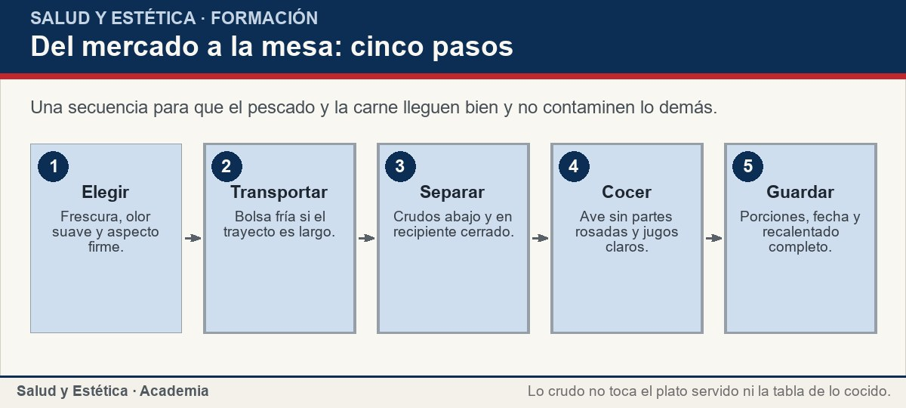
Cocción segura: tres reglas de cocina
Una secuencia para que el pescado y la carne lleguen bien y no contaminen lo demás.
Ver imagen original en el OA
Notes:
Imagen del OA: assets/fig-1-flujo.jpg
Texto alternativo: Del mercado a la mesa: cinco pasos
Pie: Una secuencia para que el pescado y la carne lleguen bien y no contaminen lo demás.
Enlace: https://saludyestetica.lumbre.lat/object/sye-c24-r01-oa05-pescado-aves-y-carnes

Slide 16
Frecuencia y variedad sin prohibir · 1 de 2
Sobre la frecuencia, lo que se puede decir sin prescribir es que la variedad ayuda. La OMS señala que reducir o abandonar el consumo de carne roja puede aportar beneficios para la salud y menciona las carnes procesadas entre los productos a moderar; son recomendaciones de población, no una prohibición para tu casa. Alternar pescado, pollo, huevo y leguminosa a lo largo de la semana ya cambia el patrón sin necesidad de contar nada ni de renunciar a un platillo. La meta no es una marca que cumplir, sino que la semana tenga más de una respuesta posible a la pregunta de qué cocinar hoy.
Pescado, aves y carnes: elegir, cocinar y variar
16 / 71

Slide 17
Frecuencia y variedad sin prohibir · 2 de 2
La porción también cambia el plato. Cuando la proteína animal ocupa la mitad, las verduras y el cereal se quedan sin espacio; cuando ocupa una parte y el resto se reparte, la comida suele rendir más y costar menos. No hay una cifra universal: depende de la persona y de su día. Lo que sí está en tus manos es la frecuencia y la compañía: un guiso con verdura y tortilla rinde más que una porción grande de carne sola. Si en tu casa hay adolescentes, personas con mucho desgaste físico o alguien que come poco, la proporción cambia; por eso conviene mirar el conjunto del día y no una sola comida.
Pescado, aves y carnes: elegir, cocinar y variar
17 / 71
Notes:
Continuación de «Frecuencia y variedad sin prohibir» (2 de 2).

Slide 18
Frecuencia y variedad sin prohibir
Situaciones frecuentes con pescado, aves y carnes, y una respuesta práctica para cada una.
Pescado, aves y carnes: elegir, cocinar y variar
18 / 71
Notes:
Título completo de la tabla que sigue.

Slide 19
Tabla · 1 de 2
Situación | Qué conviene hacer | Por qué
El pescado huele fuerte | Revisa frescura y cócinalo el mismo día; si huele a amoníaco, no lo compres. | El olor suave a mar es señal de frescura; el amoníaco no.
No alcanza para carne | Combina una porción menor con leguminosa, huevo y verdura. | El plato rinde más y no depende de un solo ingrediente.
Sobró pollo asado | Deshebra, guarda cerrado y usa al día siguiente en otra preparación. | Cambia la forma y evita repetir el mismo plato.
Pescado, aves y carnes: elegir, cocinar y variar
19 / 71
Notes:
Tabla del OA: Tabla
Enlace: https://saludyestetica.lumbre.lat/object/sye-c24-r01-oa05-pescado-aves-y-carnes

Slide 20
Tabla · 2 de 2
Situación | Qué conviene hacer | Por qué
El pescado congelado es más barato | Cómpralo, porciónalo y descongela en el refrigerador. | El congelado conserva su valor y evita viajes al mercado.
Quiero comer menos carne roja | Alterna con pescado, pollo, huevo y leguminosa en la semana. | La variedad cambia el patrón sin necesidad de prohibir.
Pescado, aves y carnes: elegir, cocinar y variar
20 / 71
Notes:
Tabla del OA: Tabla
Enlace: https://saludyestetica.lumbre.lat/object/sye-c24-r01-oa05-pescado-aves-y-carnes

Slide 21
Conservación y sobras · 1 de 2
La conservación empieza en el mercado: si el trayecto es largo, lleva el pescado y la carne en una bolsa fría y guárdalos primero al llegar. En el refrigerador, crudos abajo y en recipiente cerrado, para que no goteen sobre lo que se come crudo; los cocidos arriba. Congela en porciones del tamaño de una comida y descongela en el refrigerador, no en el fregadero. Lo que se descongeló a temperatura ambiente no se vuelve a congelar. Un recipiente rígido protege el pescado de golpes y evita que la bolsa se rompa y escurra sobre otros alimentos; si el viaje pasa de una hora, el hielo o el gel frío dejan de ser un detalle.
Pescado, aves y carnes: elegir, cocinar y variar
21 / 71

Slide 22
Conservación y sobras · 2 de 2
Las sobras también cuentan. Un guiso se enfría rápido, se guarda cerrado y se recalienta hasta que humee; no se deja toda la tarde en la estufa. Si el pollo asado sobró, se deshebra y se usa en tacos, sopa o ensalada al día siguiente. Etiquetar con fecha evita el juego de adivinar. Y si algo huele mal o lleva días sin registro, se tira: el ahorro de un plato no compensa una infección. No hace falta esperar a que el guiso esté frío del todo: lo importante es que deje de estar caliente y pase pronto al frío, repartido en recipientes poco profundos y no en una olla grande.
Pescado, aves y carnes: elegir, cocinar y variar
22 / 71
Notes:
Continuación de «Conservación y sobras» (2 de 2).

Slide 23
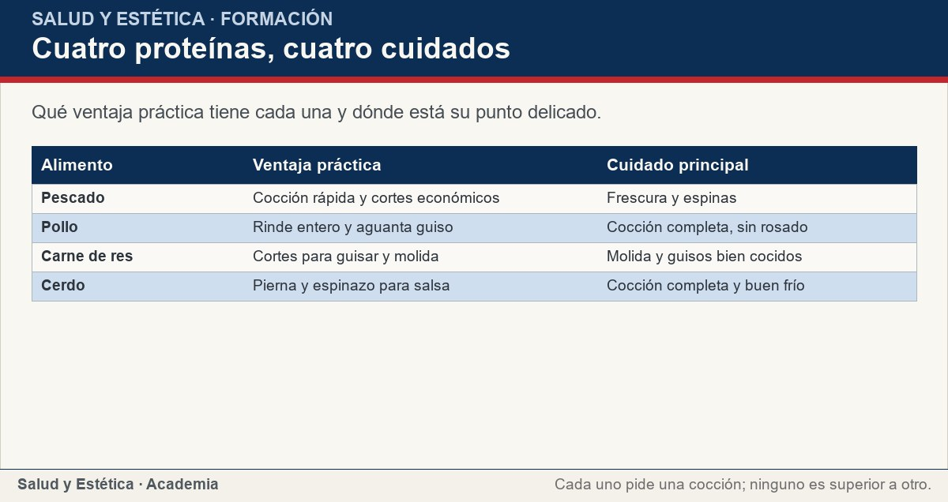
Conservación y sobras
Qué ventaja práctica tiene cada una y dónde está su punto delicado.
Ver imagen original en el OA
Notes:
Imagen del OA: assets/fig-2-matriz.jpg
Texto alternativo: Cuatro proteínas, cuatro cuidados
Pie: Qué ventaja práctica tiene cada una y dónde está su punto delicado.
Enlace: https://saludyestetica.lumbre.lat/object/sye-c24-r01-oa05-pescado-aves-y-carnes

Slide 24
Sustituir sin perder lo que importa · 1 de 2
Sustituir no es intercambiar piezas iguales. Cambiar pescado por pollo mantiene la proteína, pero no los ácidos grasos que trae el pescado; cambiar carne por leguminosa suma fibra y cambia el tipo de hierro; cambiar carne por huevo resuelve una comida rápida y barata, pero no completa el plato sin verdura. Ninguna sustitución es exacta, y decirlo es más útil que fingir equivalencias que no existen: cada alimento aporta algo distinto. Tampoco es lo mismo cambiar un corte graso por uno magro que cambiar una preparación empanizada por una guisada: la cocción y lo que se añade también modifican el plato.
Pescado, aves y carnes: elegir, cocinar y variar
24 / 71

Slide 25
Sustituir sin perder lo que importa · 2 de 2
Lo que sí se conserva es lo que se queda en el plato. Guisar a fuego suave, aprovechar el caldo, no tirar los jugos y no pasar de cocción la carne o el pescado ayuda más que cualquier producto milagro. Y si se reduce la carne, conviene revisar que el plato siga teniendo proteína: huevo, leguminosa, queso o pescado en otra comida. La sustitución se juzga en la semana completa, no en un solo bocado ni en una sola comida. Aprovechar el caldo y los jugos no es una receta de ahorro: es la forma de que el plato conserve lo que ya tenía y de que la proteína rinda sin comprar más.
Pescado, aves y carnes: elegir, cocinar y variar
25 / 71
Notes:
Continuación de «Sustituir sin perder lo que importa» (2 de 2).

Slide 26
Sección
Sustituir sin perder lo que importa · Procedimiento: comprar, cocinar y guardar sin riesgos · Paso 1 de 6
Compara en el mostrador
Pregunta el rendimiento: hueso, piel, merma. Un corte con hueso para guisar puede salir más barato por porción comestible que un filete. Elige según la cocción que tengas tiempo de hacer, no según la foto.
Pescado, aves y carnes: elegir, cocinar y variar
26 / 71
Notes:
Recorrido: Procedimiento: comprar, cocinar y guardar sin riesgos
Paso 1 de 6: Compara en el mostrador
Texto del paso: Pregunta el rendimiento: hueso, piel, merma. Un corte con hueso para guisar puede salir más barato por porción comestible que un filete. Elige según la cocción que tengas tiempo de hacer, no según la foto.
Enlace: https://saludyestetica.lumbre.lat/object/sye-c24-r01-oa05-pescado-aves-y-carnes

Slide 27
Sección
Sustituir sin perder lo que importa · Procedimiento: comprar, cocinar y guardar sin riesgos · Paso 2 de 6
Revisa frescura
Pescado: carne firme, ojo brillante, olor suave. Pollo y carne: superficie limpia, sin tonos verdosos ni olor ácido, y cadena de frío visible. Si algo no te convence, no lo compres: el mejor precio no compensa el riesgo.
Pescado, aves y carnes: elegir, cocinar y variar
27 / 71
Notes:
Recorrido: Procedimiento: comprar, cocinar y guardar sin riesgos
Paso 2 de 6: Revisa frescura
Texto del paso: Pescado: carne firme, ojo brillante, olor suave. Pollo y carne: superficie limpia, sin tonos verdosos ni olor ácido, y cadena de frío visible. Si algo no te convence, no lo compres: el mejor precio no compensa el riesgo.
Enlace: https://saludyestetica.lumbre.lat/object/sye-c24-r01-oa05-pescado-aves-y-carnes

Slide 28
Sección
Sustituir sin perder lo que importa · Procedimiento: comprar, cocinar y guardar sin riesgos · Paso 3 de 6
Mantén el frío
Lleva una bolsa fría si el trayecto es largo y guarda primero lo refrigerado al llegar. En casa, crudos en la parte baja y en recipiente cerrado; cocidos arriba y tapados.
Pescado, aves y carnes: elegir, cocinar y variar
28 / 71
Notes:
Recorrido: Procedimiento: comprar, cocinar y guardar sin riesgos
Paso 3 de 6: Mantén el frío
Texto del paso: Lleva una bolsa fría si el trayecto es largo y guarda primero lo refrigerado al llegar. En casa, crudos en la parte baja y en recipiente cerrado; cocidos arriba y tapados.
Enlace: https://saludyestetica.lumbre.lat/object/sye-c24-r01-oa05-pescado-aves-y-carnes

Slide 29
Sección
Sustituir sin perder lo que importa · Procedimiento: comprar, cocinar y guardar sin riesgos · Paso 4 de 6
Cocina por separado
Tabla y cuchillo para lo crudo, plato aparte para servir. No laves el pollo crudo bajo el chorro. Cuece el ave sin partes rosadas, el pescado hasta que se separe en lascas y la molida por completo.
Pescado, aves y carnes: elegir, cocinar y variar
29 / 71
Notes:
Recorrido: Procedimiento: comprar, cocinar y guardar sin riesgos
Paso 4 de 6: Cocina por separado
Texto del paso: Tabla y cuchillo para lo crudo, plato aparte para servir. No laves el pollo crudo bajo el chorro. Cuece el ave sin partes rosadas, el pescado hasta que se separe en lascas y la molida por completo.
Enlace: https://saludyestetica.lumbre.lat/object/sye-c24-r01-oa05-pescado-aves-y-carnes

Slide 30
Sección
Sustituir sin perder lo que importa · Procedimiento: comprar, cocinar y guardar sin riesgos · Paso 5 de 6
Enfría y guarda
Reparte las sobras en recipientes poco profundos para que enfríen rápido, tapa, etiqueta con fecha y refrigera. Lo que no se va a comer en dos días, al congelador en porciones.
Pescado, aves y carnes: elegir, cocinar y variar
30 / 71
Notes:
Recorrido: Procedimiento: comprar, cocinar y guardar sin riesgos
Paso 5 de 6: Enfría y guarda
Texto del paso: Reparte las sobras en recipientes poco profundos para que enfríen rápido, tapa, etiqueta con fecha y refrigera. Lo que no se va a comer en dos días, al congelador en porciones.
Enlace: https://saludyestetica.lumbre.lat/object/sye-c24-r01-oa05-pescado-aves-y-carnes

Slide 31
Sección
Sustituir sin perder lo que importa · Procedimiento: comprar, cocinar y guardar sin riesgos · Paso 6 de 6
Recalienta bien
Recalienta hasta que el guiso humee y no sólo hasta que se sienta tibio. No recongeles lo que se descongeló a temperatura ambiente. Si hay duda sobre el olor o los días que lleva guardado, se tira.
Pescado, aves y carnes: elegir, cocinar y variar
31 / 71
Notes:
Recorrido: Procedimiento: comprar, cocinar y guardar sin riesgos
Paso 6 de 6: Recalienta bien
Texto del paso: Recalienta hasta que el guiso humee y no sólo hasta que se sienta tibio. No recongeles lo que se descongeló a temperatura ambiente. Si hay duda sobre el olor o los días que lleva guardado, se tira.
Enlace: https://saludyestetica.lumbre.lat/object/sye-c24-r01-oa05-pescado-aves-y-carnes

Slide 32
Sección
Sustituir sin perder lo que importa · Caso ficticio: la semana de Verónica · Paso 1 de 3
Los datos del caso
Caso ficticio. Verónica compra para cuatro, el pollo entero le rinde pero no sabe deshuesarlo, el pescado le parece caro y su esposo desconfía por una mala experiencia. Su madre cree que sin carne diaria no hay comida.
Pescado, aves y carnes: elegir, cocinar y variar
32 / 71
Notes:
Recorrido: Caso ficticio: la semana de Verónica
Paso 1 de 3: Los datos del caso
Texto del paso: Caso ficticio. Verónica compra para cuatro, el pollo entero le rinde pero no sabe deshuesarlo, el pescado le parece caro y su esposo desconfía por una mala experiencia. Su madre cree que sin carne diaria no hay comida.
Enlace: https://saludyestetica.lumbre.lat/object/sye-c24-r01-oa05-pescado-aves-y-carnes

Slide 33
Sección
Sustituir sin perder lo que importa · Caso ficticio: la semana de Verónica · Paso 2 de 3
Lo que cambia
Compara el precio por porción comestible: el pollo entero con muslos para guiso le sale mejor que la pechuga; el pescado de temporada, más barato que el filete de res. Compra sardinas en lata para una cena rápida y las escurre antes de usar. Congela el pollo en porciones y descongela en el refrigerador.
Pescado, aves y carnes: elegir, cocinar y variar
33 / 71
Notes:
Recorrido: Caso ficticio: la semana de Verónica
Paso 2 de 3: Lo que cambia
Texto del paso: Compara el precio por porción comestible: el pollo entero con muslos para guiso le sale mejor que la pechuga; el pescado de temporada, más barato que el filete de res. Compra sardinas en lata para una cena rápida y las escurre antes de usar. Congela el pollo en porciones y descongela en el refrigerador.
Enlace: https://saludyestetica.lumbre.lat/object/sye-c24-r01-oa05-pescado-aves-y-carnes

Slide 34
Sección
Sustituir sin perder lo que importa · Caso ficticio: la semana de Verónica · Paso 3 de 3
Qué aprende
La familia come pescado una vez por semana y no lo nota porque va en tacos con verdura y limón. La carne no desaparece: se turna. Verónica conserva el guiso del domingo y lo recalienta hasta que humea. No cambió la dieta de nadie: cambió la compra, la cocción y el orden de la semana.
Pescado, aves y carnes: elegir, cocinar y variar
34 / 71
Notes:
Recorrido: Caso ficticio: la semana de Verónica
Paso 3 de 3: Qué aprende
Texto del paso: La familia come pescado una vez por semana y no lo nota porque va en tacos con verdura y limón. La carne no desaparece: se turna. Verónica conserva el guiso del domingo y lo recalienta hasta que humea. No cambió la dieta de nadie: cambió la compra, la cocción y el orden de la semana.
Enlace: https://saludyestetica.lumbre.lat/object/sye-c24-r01-oa05-pescado-aves-y-carnes

Slide 35
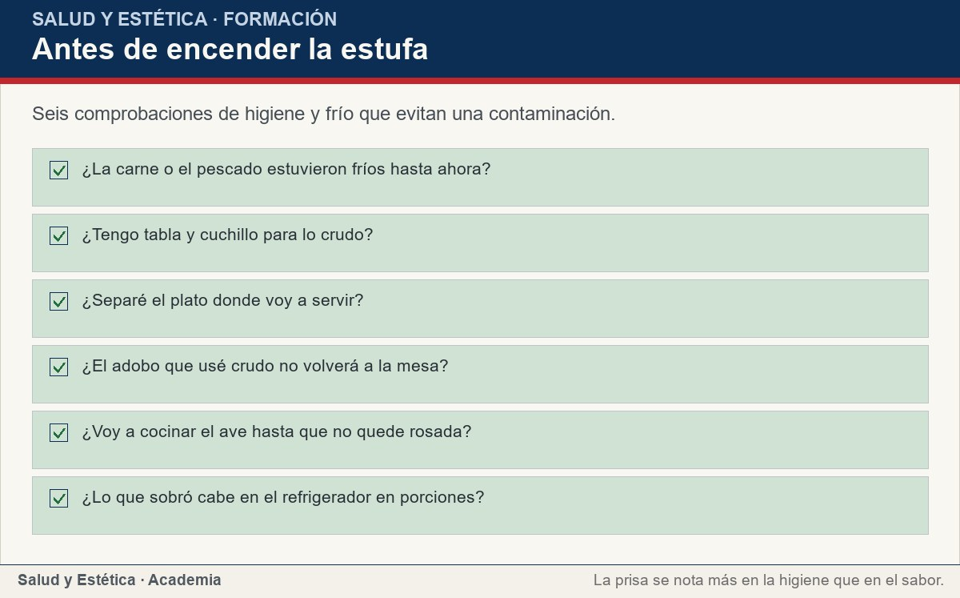
Sustituir sin perder lo que importa
Seis comprobaciones de higiene y frío que evitan una contaminación.
Ver imagen original en el OA
Notes:
Imagen del OA: assets/fig-3-checklist.jpg
Texto alternativo: Antes de encender la estufa
Pie: Seis comprobaciones de higiene y frío que evitan una contaminación.
Enlace: https://saludyestetica.lumbre.lat/object/sye-c24-r01-oa05-pescado-aves-y-carnes

Slide 36
Errores frecuentes · 1 de 3
•
Comparar precios por kilo sin mirar el rendimiento. Un kilo con hueso, piel o espinas rinde menos que un filete. La comparación útil es por porción comestible y por la cocción que vas a hacer, no por el peso del paquete.
•
Lavar el pollo crudo bajo el chorro. Las salpicaduras reparten bacterias por la tarja, la esponja y los utensilios. El pollo se cocina por completo y la limpieza se hace después, con agua y jabón.
Pescado, aves y carnes: elegir, cocinar y variar
36 / 71

Slide 37
Errores frecuentes · 2 de 3
•
Descongelar en el fregadero y volver a congelar. La temperatura ambiente favorece la multiplicación de bacterias. Se descongela en el refrigerador y lo que se descongeló así no se recongela sin cocinar.
•
Reutilizar el adobo que tocó carne cruda. El líquido donde marinó la carne cruda puede llevar bacterias. Si quieres salsa, separa una parte antes de marinar o hiérvele por completo antes de servirla.
Pescado, aves y carnes: elegir, cocinar y variar
37 / 71
Notes:
Continuación de «Errores frecuentes» (2 de 3).

Slide 38
Errores frecuentes · 3 de 3
•
Creer que una sustitución es equivalente. Pescado por pollo no aporta los mismos ácidos grasos; carne por leguminosa cambia el tipo de hierro y suma fibra. La sustitución se juzga en la semana y con el plato completo, no con una tabla de equivalencias.
Pescado, aves y carnes: elegir, cocinar y variar
38 / 71
Notes:
Continuación de «Errores frecuentes» (3 de 3).

Slide 39
Criterios para decidir · 1 de 3
1.
Si comparas dos cortes, hazlo por porción comestible y piensa en la cocción que puedes hacer hoy.
2.
Si el pescado no está firme o huele a amoníaco, no lo compres, aunque esté en oferta.
3.
Si el trayecto a casa es largo, usa bolsa fría y guarda primero lo refrigerado.
4.
Si sobró pollo o carne, deshébrala, guárdala cerrada y úsala en otra preparación al día siguiente.
Pescado, aves y carnes: elegir, cocinar y variar
39 / 71

Slide 40
Criterios para decidir · 2 de 3
5.
Si reduces la carne en la semana, revisa que el plato siga teniendo proteína y que la verdura y el cereal ocupen su lugar.
Límites y escalamiento
Consulta con un profesional si tienes enfermedad renal y te han indicado ajustar la cantidad de proteína, si estás embarazada o inmunosuprimida y tienes dudas sobre pescados y carnes poco cocidas, si hay alergia al pescado o al marisco diagnosticada, o si después de comer aparece urticaria, hinchazón o dificultad para
respirar, que requiere atención inmediata.
Pescado, aves y carnes: elegir, cocinar y variar
40 / 71
Notes:
Continuación de «Criterios para decidir» (2 de 3).

Slide 41
Criterios para decidir · 3 de 3
También si cocinas para un niño pequeño o una persona mayor con problemas para masticar o tragar, porque la textura y las espinas exigen cuidado adicional. Esta lección explica compra, cocción y conservación; no prescribe dietas, no fija cantidades y no sustituye la valoración de quien trata tu caso.
Pescado, aves y carnes: elegir, cocinar y variar
41 / 71
Notes:
Continuación de «Criterios para decidir» (3 de 3).

Slide 42
Actividad 1 · Opción múltiple
Sección: Comprueba lo que aprendiste
¿Cómo se compara de verdad el precio de dos cortes?
A) Por el precio del kilo en el mostrador.
B) Por la porción comestible y la cocción que se va a hacer.
C) Por el tamaño del paquete.
D) Por la marca del establecimiento.
Pescado, aves y carnes: elegir, cocinar y variar
42 / 71
Notes:
Solución: B) Por la porción comestible y la cocción que se va a hacer.
Explicación: Hueso, piel, espinas y merma cambian lo que llega al plato. La comparación útil es por porción comestible y por el tiempo y la cocción disponibles.
Evidencia: La lección propone comparar rendimiento y cocción antes que el peso del paquete.
Enlace al OA: https://saludyestetica.lumbre.lat/object/sye-c24-r01-oa05-pescado-aves-y-carnes

Slide 43
Actividad 2 · Opción múltiple
Sección: Comprueba lo que aprendiste
¿Cuál es una señal de que el ave está bien cocida?
A) Que la superficie esté dorada.
B) Que no quede rosada por dentro y los jugos salgan claros.
C) Que se haya cocinado el tiempo acostumbrado.
D) Que el hueso se vea oscuro.
Pescado, aves y carnes: elegir, cocinar y variar
43 / 71
Notes:
Solución: B) Que no quede rosada por dentro y los jugos salgan claros.
Explicación: El color del centro y los jugos claros son señales visibles de cocción completa. El dorado exterior no garantiza que el interior esté cocido.
Evidencia: OMS, cinco claves: «cocine completamente» y «separa alimentos crudos y cocinados».
Enlace al OA: https://saludyestetica.lumbre.lat/object/sye-c24-r01-oa05-pescado-aves-y-carnes

Slide 44
Actividad 3 · Verdadero o falso
Sección: Comprueba lo que aprendiste
El pescado congelado es nutricionalmente inferior al fresco y sólo sirve como último recurso.
A) Verdadero
B) Falso
Pescado, aves y carnes: elegir, cocinar y variar
44 / 71
Notes:
Solución: Falso
Explicación: El congelado conserva bien su valor y resuelve la semana. Se porciona y se descongela en el refrigerador; no es un recurso inferior.
Evidencia: La lección describe el congelado como opción práctica y segura, sin jerarquías.
Enlace al OA: https://saludyestetica.lumbre.lat/object/sye-c24-r01-oa05-pescado-aves-y-carnes

Slide 45
Actividad 4 · Verdadero o falso
Sección: Comprueba lo que aprendiste
Si reduces la carne en la semana, cualquier otro alimento la sustituye de forma equivalente.
A) Verdadero
B) Falso
Pescado, aves y carnes: elegir, cocinar y variar
45 / 71
Notes:
Solución: Falso
Explicación: Las sustituciones no son exactas: cambian los ácidos grasos, el tipo de hierro y la fibra. Lo que se busca es que el plato y la semana sigan teniendo proteína y variedad.
Evidencia: La lección insiste en que las equivalencias exactas no existen y que la sustitución se juzga en la semana.
Enlace al OA: https://saludyestetica.lumbre.lat/object/sye-c24-r01-oa05-pescado-aves-y-carnes

Slide 46
Actividad 5 · Relacionar · 1 de 2
Sección: Comprueba lo que aprendiste
Relaciona cada alimento con su señal de cocción o de frescura.
Columna A
1. Pescado fresco
2. Pescado cocido
3. Pollo
4. Carne molida
Columna B
A) Se separa en lascas, sin translucidez
B) Sin partes rosadas y jugos claros
Pescado, aves y carnes: elegir, cocinar y variar
46 / 71
Notes:
Solución: Pescado fresco → Carne firme y olor suave a mar
Pescado cocido → Se separa en lascas, sin translucidez
Pollo → Sin partes rosadas y jugos claros
Carne molida → Cocida por completo, sin puntos crudos
Evidencia: La matriz de la lección cruza cada alimento con su cuidado principal.
Enlace al OA: https://saludyestetica.lumbre.lat/object/sye-c24-r01-oa05-pescado-aves-y-carnes

Slide 47
Actividad 5 · Relacionar · 2 de 2
C) Cocida por completo, sin puntos crudos
D) Carne firme y olor suave a mar
Pescado, aves y carnes: elegir, cocinar y variar
47 / 71
Notes:
Continuación de «Actividad 5 · Relacionar» (2 de 2).

Slide 48
Actividad 6 · Completar la frase
Sección: Comprueba lo que aprendiste
El pollo crudo no se lava bajo el chorro para evitar ___. Lo que se descongeló a temperatura ambiente no se vuelve a ___.
Pescado, aves y carnes: elegir, cocinar y variar
48 / 71
Notes:
Solución: salpicaduras · congelar
Explicación: Las salpicaduras reparten bacterias por la cocina, y volver a congelar lo descongelado en caliente favorece la multiplicación de microorganismos.
Evidencia: OMS, cinco claves: mantener la limpieza y mantener los alimentos a temperaturas seguras.
Enlace al OA: https://saludyestetica.lumbre.lat/object/sye-c24-r01-oa05-pescado-aves-y-carnes

Slide 49
Actividad 7 · Clasificar · 1 de 2
Sección: Comprueba lo que aprendiste
Clasifica cada acción según el momento en que se hace.
Categorías
• En la compra
• En la cocina
• En la conservación
1. Revisar que el pescado tenga ojo brillante
2. Usar tabla aparte para lo crudo
3. Congelar en porciones del tamaño de una comida
Pescado, aves y carnes: elegir, cocinar y variar
49 / 71
Notes:
Solución: 1. Revisar que el pescado tenga ojo brillante → En la compra
2. Usar tabla aparte para lo crudo → En la cocina
3. Congelar en porciones del tamaño de una comida → En la conservación
4. Preguntar cuánto rinde un corte con hueso → En la compra
5. Cocer el ave hasta que no quede rosada → En la cocina
6. Etiquetar las sobras con fecha → En la conservación
Evidencia: Cada decisión pertenece a un momento y las tres se necesitan para cerrar el ciclo.
Enlace al OA: https://saludyestetica.lumbre.lat/object/sye-c24-r01-oa05-pescado-aves-y-carnes

Slide 50
Actividad 7 · Clasificar · 2 de 2
4. Preguntar cuánto rinde un corte con hueso
5. Cocer el ave hasta que no quede rosada
6. Etiquetar las sobras con fecha
Clasifica cada elemento en una de las categorías.
Pescado, aves y carnes: elegir, cocinar y variar
50 / 71
Notes:
Continuación de «Actividad 7 · Clasificar» (2 de 2).

Slide 51
Actividad 8 · Detective de errores
Sección: Comprueba lo que aprendiste
Marca la línea donde el razonamiento falla.
A) Comparé el pollo entero con la pechuga por porción comestible.
B) Guardé el pollo crudo abajo y en recipiente cerrado.
C) Como el pollo se ve dorado por fuera, ya está cocido por dentro.
D) Usé una tabla distinta para la carne cruda.
E) Recalenté el guiso hasta que humeó.
Pescado, aves y carnes: elegir, cocinar y variar
51 / 71
Notes:
Solución: C) Como el pollo se ve dorado por fuera, ya está cocido por dentro.
Explicación: El dorado exterior no dice nada del centro. La cocción completa se comprueba en el interior: sin partes rosadas y con jugos claros.
Evidencia: OMS, cinco claves: «cocine completamente».
Enlace al OA: https://saludyestetica.lumbre.lat/object/sye-c24-r01-oa05-pescado-aves-y-carnes

Slide 52
Revisión rápida · 1 de 2
Criterio de avance
Se considera superado con al menos 70% de acierto agregado en las actividades cubiertas.
Actividades cubiertas
• Opción múltiple · sye-c24-r01-oa05-ex01
• Opción múltiple · sye-c24-r01-oa05-ex02
• Verdadero o falso · sye-c24-r01-oa05-ex03
• Verdadero o falso · sye-c24-r01-oa05-ex04
• Relacionar · sye-c24-r01-oa05-ex05
Pescado, aves y carnes: elegir, cocinar y variar
52 / 71
Notes:
Compuerta de avance: Revisión rápida
Umbral declarado: 70%.
No se incluyen puntuaciones de ninguna sesión ni respuestas personales.
Enlace: https://saludyestetica.lumbre.lat/object/sye-c24-r01-oa05-pescado-aves-y-carnes

Slide 53
Revisión rápida · 2 de 2
• Completar la frase · sye-c24-r01-oa05-ex06
• Clasificar · sye-c24-r01-oa05-ex07
• Detective de errores · sye-c24-r01-oa05-ex08
Al superar: Comparas cortes por rendimiento, reconoces pescado fresco, cocinas y guardas sin riesgos y sabes alternar proteínas sin prohibir.
Si aún no se alcanza: Repasa la sección de cocción segura y la matriz de las cuatro proteínas; después revisa cómo guardas hoy la carne cruda en tu refrigerador.
Pescado, aves y carnes: elegir, cocinar y variar
53 / 71
Notes:
Continuación de «Revisión rápida» (2 de 2).

Slide 54
Actividad 9 · Reflexión
Sección: Comprueba lo que aprendiste
Piensa en la última compra de carne o pescado. ¿Elegiste por precio, por costumbre o por lo que había? Anota cuánto de ese paquete llegó realmente al plato y qué harías distinto la próxima vez: el corte, la cocción o la conservación.
Pregunta abierta · las respuestas personales no se incluyen en esta exportación.
Pescado, aves y carnes: elegir, cocinar y variar
54 / 71
Notes:
Reflexión del OA: Piensa en la última compra de carne o pescado. ¿Elegiste por precio, por costumbre o por lo que había? Anota cuánto de ese paquete llegó realmente al plato y qué harías distinto la próxima vez: el corte, la cocción o la conservación.
No se exportan respuestas personales.
Enlace: https://saludyestetica.lumbre.lat/object/sye-c24-r01-oa05-pescado-aves-y-carnes

Slide 55
Juegos · Memoria del mostrador
Cara A | Cara B
Precio real | Por porción comestible, no por kilo
Pescado fresco | Carne firme, ojo brillante, olor suave
Pollo seguro | Sin rosado y jugos claros
Descongelar | En refrigerador, nunca en el fregadero
Sustituir | No es equivalente: se juzga en la semana
Pescado, aves y carnes: elegir, cocinar y variar
55 / 71
Notes:
Tabla del OA: Juegos · Memoria del mostrador
Enlace: https://saludyestetica.lumbre.lat/object/sye-c24-r01-oa05-pescado-aves-y-carnes

Slide 56
Juegos · Memoria del mostrador · Cómo practicar
Este es el contenido estático del juego. Para emparejar las cartas y practicar la interacción, abre el OA.
Abrir el juego en el OA
Pescado, aves y carnes: elegir, cocinar y variar
56 / 71
Notes:
Juego de memoria: Juegos · Memoria del mostrador
Enlace: https://saludyestetica.lumbre.lat/object/sye-c24-r01-oa05-pescado-aves-y-carnes

Slide 57
Juegos · Tarjetas para el mercado y el refrigerador · Tarjeta 1 de 5
Pregunta
¿Por qué el kilo no basta para comparar?
Pescado, aves y carnes: elegir, cocinar y variar
57 / 71
Notes:
Anverso: ¿Por qué el kilo no basta para comparar?
Reverso: Porque hueso, piel, espinas y merma cambian lo que llega al plato. Se compara por porción comestible y por la cocción que se va a hacer.
Enlace: https://saludyestetica.lumbre.lat/object/sye-c24-r01-oa05-pescado-aves-y-carnes

Slide 58
Sección
Juegos · Tarjetas para el mercado y el refrigerador · Tarjeta 1 de 5 · Respuesta
Respuesta
Porque hueso, piel, espinas y merma cambian lo que llega al plato. Se compara por porción comestible y por la cocción que se va a hacer.
Pescado, aves y carnes: elegir, cocinar y variar
58 / 71
Notes:
Respuesta de la tarjeta 1.

Slide 59
Juegos · Tarjetas para el mercado y el refrigerador · Tarjeta 2 de 5
Pregunta
¿Cómo reconozco pescado fresco?
Pescado, aves y carnes: elegir, cocinar y variar
59 / 71
Notes:
Anverso: ¿Cómo reconozco pescado fresco?
Reverso: Carne firme, ojo brillante y olor suave a mar. El olor a amoníaco y la textura blanda son señales para no comprarlo.
Enlace: https://saludyestetica.lumbre.lat/object/sye-c24-r01-oa05-pescado-aves-y-carnes

Slide 60
Sección
Juegos · Tarjetas para el mercado y el refrigerador · Tarjeta 2 de 5 · Respuesta
Respuesta
Carne firme, ojo brillante y olor suave a mar. El olor a amoníaco y la textura blanda son señales para no comprarlo.
Pescado, aves y carnes: elegir, cocinar y variar
60 / 71
Notes:
Respuesta de la tarjeta 2.

Slide 61
Juegos · Tarjetas para el mercado y el refrigerador · Tarjeta 3 de 5
Pregunta
¿Cómo se cocina el pollo de forma segura?
Pescado, aves y carnes: elegir, cocinar y variar
61 / 71
Notes:
Anverso: ¿Cómo se cocina el pollo de forma segura?
Reverso: Sin partes rosadas por dentro y con jugos claros. Además, tabla y cuchillo aparte para lo crudo y un plato distinto para servir.
Enlace: https://saludyestetica.lumbre.lat/object/sye-c24-r01-oa05-pescado-aves-y-carnes

Slide 62
Sección
Juegos · Tarjetas para el mercado y el refrigerador · Tarjeta 3 de 5 · Respuesta
Respuesta
Sin partes rosadas por dentro y con jugos claros. Además, tabla y cuchillo aparte para lo crudo y un plato distinto para servir.
Pescado, aves y carnes: elegir, cocinar y variar
62 / 71
Notes:
Respuesta de la tarjeta 3.

Slide 63
Juegos · Tarjetas para el mercado y el refrigerador · Tarjeta 4 de 5
Pregunta
¿Qué hago con las sobras?
Pescado, aves y carnes: elegir, cocinar y variar
63 / 71
Notes:
Anverso: ¿Qué hago con las sobras?
Reverso: Enfriarlas rápido, guardarlas cerradas y etiquetadas, y recalentar hasta que humeen. Lo que no se come en dos días va al congelador en porciones.
Enlace: https://saludyestetica.lumbre.lat/object/sye-c24-r01-oa05-pescado-aves-y-carnes

Slide 64
Sección
Juegos · Tarjetas para el mercado y el refrigerador · Tarjeta 4 de 5 · Respuesta
Respuesta
Enfriarlas rápido, guardarlas cerradas y etiquetadas, y recalentar hasta que humeen. Lo que no se come en dos días va al congelador en porciones.
Pescado, aves y carnes: elegir, cocinar y variar
64 / 71
Notes:
Respuesta de la tarjeta 4.

Slide 65
Juegos · Tarjetas para el mercado y el refrigerador · Tarjeta 5 de 5
Pregunta
¿Sustituir carne por leguminosa es equivalente?
Pescado, aves y carnes: elegir, cocinar y variar
65 / 71
Notes:
Anverso: ¿Sustituir carne por leguminosa es equivalente?
Reverso: No: cambia el tipo de hierro y suma fibra. Sirve para variar y rendir, pero el plato debe seguir teniendo proteína y el conjunto del día debe estar cubierto.
Enlace: https://saludyestetica.lumbre.lat/object/sye-c24-r01-oa05-pescado-aves-y-carnes

Slide 66
Sección
Juegos · Tarjetas para el mercado y el refrigerador · Tarjeta 5 de 5 · Respuesta
Respuesta
No: cambia el tipo de hierro y suma fibra. Sirve para variar y rendir, pero el plato debe seguir teniendo proteína y el conjunto del día debe estar cubierto.
Pescado, aves y carnes: elegir, cocinar y variar
66 / 71
Notes:
Respuesta de la tarjeta 5.

Slide 67
Para dominar este tema
El precio real se mide en el plato: hueso, piel y merma cuentan. El pescado fresco se reconoce por la carne firme y el olor suave; el congelado y la lata son opciones dignas, no recursos de última hora. La cocción segura se ve en el centro: ave sin rosado, jugos claros, pescado en lascas. El frío se mantiene de principio a fin y las sobras se enfrían, se etiquetan y se recalentan bien. Y variar no es prohibir: pescado, pollo, huevo y leguminosa se turnan, y cada sustitución se juzga en la semana completa.
Pescado, aves y carnes: elegir, cocinar y variar
67 / 71

Slide 68
Fuentes y estado de revisión · 1 de 4
Fuentes consultadas:
F-OMS-DIETA · OMS, Alimentación sana (hoja informativa actualizada el 26 de enero de 2026) · https://www.who.int/es/news-room/fact-sheets/detail/healthy-diet · consulta: 2026-10-25 · alcance: Alcance internacional. Señala que reducir o abandonar el consumo de carne roja puede aportar beneficios para la salud y menciona las carnes procesadas. Son recomendaciones de población, no una prohibición ni una pauta individual.
Pescado, aves y carnes: elegir, cocinar y variar
68 / 71

Slide 69
Fuentes y estado de revisión · 2 de 4
F-OMS-INOCUIDAD · OMS, Manual sobre las cinco claves para la inocuidad de los alimentos · consulta: 2026-10-25 · alcance: Alcance internacional. Enumera las cinco claves: mantener la limpieza, separar alimentos crudos y cocinados, cocinar completamente, mantener los alimentos a temperaturas seguras y usar agua y materias primas seguras. Se usa para higiene, cocción y conservación; no se citan temperaturas ni tiempos.
Pescado, aves y carnes: elegir, cocinar y variar
69 / 71
Notes:
Continuación de «Fuentes y estado de revisión» (2 de 4).

Slide 70
Fuentes y estado de revisión · 3 de 4
F-NIDDK-RINON · NIH/NIDDK, Alimentación y nutrición en la enfermedad renal crónica · https://www.niddk.nih.gov/health-information/kidney-disease/chronic-kidney-disease-ckd/eating-nutrition · consulta: 2026-10-25 · alcance: Alcance internacional (Instituto Nacional de Diabetes y Enfermedades Digestivas y Renales de Estados Unidos). Sostiene que no hay un plan único para todas las personas con enfermedad renal y que las necesidades se valoran de forma individual. Se cita para el criterio de consulta, no para pautas.
Pescado, aves y carnes: elegir, cocinar y variar
70 / 71
Notes:
Continuación de «Fuentes y estado de revisión» (3 de 4).

Slide 71
Fuentes y estado de revisión · 4 de 4
Estado de revisión: Revisión editorial, 25 de octubre de 2026. Revisión por profesional sanitario: no realizada, pendiente. Lección de carácter informativo; no prescribe dietas, no fija cantidades y no sustituye una consulta.
Pescado, aves y carnes: elegir, cocinar y variar
71 / 71
Notes:
Continuación de «Fuentes y estado de revisión» (4 de 4).

